Slide 1
第2章 Python语言基础

Slide 2
目录
2.2 数据类型
2.1 常量
2.3 变量
2.4 基本运算
2.5 常用系统函数
2.6 Python的帮助系统
√

Slide 3
2.1 常量

Slide 4
常量
在程序执行期间，常量的值和含义不会被改变
常量根据其书写的格式，被Python自动判定为相应数据类型的对象，统一进行管理。
整数 浮点数 字符串 布尔型 空类型
5
1.23
'Hello'
True
False
None

Slide 5
2.3 变量

Slide 6
标识符（变量）命名规则：
在定义变量名的时候，需要注意以下问题：
变量名必须以字母或下划线开头，但以下划线开头的变量在Python中有特殊含义；
变量名中不能有空格以及标点符号（括号、引号、逗号、斜线、反斜线、冒号、句号、问号等等）；
不能使用关键字作变量名，可以导入keyword模块后使用print(keyword.kwlist)查看所有Python关键字；
不建议使用系统内置的模块名、类型名或函数名以及已导入的模块名及其成员名作变量名，这将会改变其类型和含义，可以通过dir(__builtins__)查看所有内置模块、类型和函数；
变量名对英文字母的大小写敏感，例如student和Student是不同的变量。

Slide 7
变量
在Python中，不需要事先声明变量名及其类型，直接赋值即可创建各种类型的对象变量。这一点适用于Python任意类型的对象。
例如语句
>>> x = 3
创建了整型变量x，并赋值为3，再例如语句
>>> x = 'Hello world.'
创建了字符串变量x，并赋值为'Hello world.'。

Slide 8
存储空间
存储空间三大属性
值属性------存储空间的存储内容
地址属性----存储空间的地址(唯一标识）
类型属性------int\str\bool\float\list\tuple\dict\set等

Slide 9
补充：id函数
格式：id(obj)
返回obj对象的内存地址
>>> x = 3
>>> x
3
>>> id(x)
1618018832
>>> id(3)
1618018832
>>> x = 6
>>> x
6
>>> id(x)
1618018928

Slide 10
补充：type函数
格式：type
返回obj对象的类型
>>> type(1)
<class 'int'>
>>> type(1.0)
<class 'float'>
>>> type(True)
<class 'bool'>
>>> type("abc")
<class 'str'>
>>> type(1+2j)
<class 'complex'>
>>> type([1,2,3])
<class 'list'>
>>> type((4,5,6))
<class 'tuple'>
>>> type({1:"a",2:"b",3:"c"})
<class 'dict'>
>>> type({"a","b","c"})
<class 'set'>

Slide 11
>>> x = 3+2
赋值语句的执行过程是：
首先把等号右侧表达式的值计算出来，
（计算3+2值为5）
然后在内存中寻找一个位置把值存放进去，
（创建第一个常量存储空间，将5存到这里，它的地址是2043734000）
最后创建变量并指向这个内存地址。
（创建第二个变量存储空间x，将5的地址2043734000，存在这里）

Slide 12
>>> x = 3+2 >>> id(x) 2043734000 >>>x=6 >>> id(x) 2043734016
Python中的变量并不直接存储值，而是存储了值的内存地址或者引用，这也是变量类型随时可以改变的原因。
变量名 引用 数据对象
2043734000
x
2043734000
5
2043734000
x
2043734016
5
2043734016
6

Slide 13
Python具有自动内存管理功能，对于没有任何变量指向的值，Python自动将其删除。
Python会跟踪所有的值，并自动删除不再有变量指向的值。因此，Python程序员一般情况下不需要太多考虑内存管理的问题。

Slide 14
Python采用的是基于值的内存管理方式，如果为不同变量赋值为相同值，这个值在内存中只有一份，多个变量指向同一块内存地址。
>>> x=3
>>> id(x)
2043733968
>>> y=3
>>> id(y)
2043733968
变量名 引用 数据对象
2043733968
x
2043733968
3
y
2043733968

Slide 15
当为其中一个变量修改值以后，其内存地址将会变化，
但这并不影响另一个变量，例如接着上面的代码再继续执行下面的代码：
>>> x=x+6
>>> id(x)
2043734064
>>> y
3
>>> id(y)
2043733968
变量名 引用 数据对象
2043734064
x
2043734068
9
2043734068
y
2043734068
3

Slide 16
总结：不可变数据类型
不可变
数据类型
整数
int
实数float
复数complex
字符串string
元组tuple
变量引用不可变数据类型（整数、实数、复数、字符串、元组
值属性------存储空间的内容------------值发生改变
地址属性----存储空间的地址-----------地址也跟着发生改变
Notes:
、实数float、复数complex、字符串string和元组tuple

Slide 17
可变数据类型
可变
数据类型
列表
list
字典
dict
集合
set
变量引用可变数据类型
包括：列表、字典、集合
Notes:
、和集合set

Slide 18
总结：可变数据类型
可变
数据类型
列表
list
字典
dict
集合
set
变量引用可变数据类型
值属性------存储空间的内容------------值发生改变
地址属性----存储空间的地址-----------地址不一定跟着发生改变。取决与，原表改值，还是新表改值。
原表改值，地址不会发生改变，
新表改值，地址会发生改变。
Notes:
、和集合set

Slide 19
改变列表元素值的两种操作
原表操作
>>> x=[1,2,3]
>>> id(x)
62895592
>>> x.append(4)
>>> id(x)
62895592
>>> x
[1, 2, 3, 4]
新表操作
>>> x=[1,2,3]
>>> id(x)
62895592
>>> x=[1,2,3,4]
>>> id(x)
68250152 >>> x
[1, 2, 3, 4]

Slide 20
原表操作
>>> x=[1,2,3]
>>> id(x)
62895592
>>> x.append(4)
>>> id(x)
62895592
>>> x
[1, 2, 3, 4]
变量名 引用 数据对象
62895592
x
62895592
[1,2,3]
62895592
x
62895592
[1,2,3,4]

Slide 21
新表操作
>>> x=[1,2,3]
>>> id(x)
62895592
>>> x=[1,2,3,4]
>>> id(x)
68250152 >>> x
[1, 2, 3, 4]
变量名 引用 数据对象
62895592
x
62895592
[1,2,3]
62895592
x
68250152
[1,2,3]
68250152
[1,2,3,4]

Slide 22
总结：可变数据类型
可变
数据类型
列表
list
字典
dict
集合
set
变量引用可变数据类型
值属性------存储空间的内容------------值发生改变
地址属性----存储空间的地址-----------地址不一定跟着发生改变。取决与，原表改值，还是新表改值。
原表改值，地址不会发生改变，
新表改值，地址会发生改变。
Notes:
、和集合set

Slide 23
变量
变量类型为不可变数据类型，换值，换地址。
变量类型为可变数据类型，
原表改变，值变，地址不会发生变化。
新表改变，值变，地址会发生变化。

Slide 24
目录
2.2 数据类型
2.1 常量
2.3 变量
2.4 基本运算
2.5 常用系统函数
2.6 Python的帮助系统
√

Slide 25
2.4 基本运算

Slide 26
浮点数的计算误差
所有数据是二进制形式存储的，在二进制和十进制相互转换后，就会有很微小的误差产生
>>> x = 2.3
>>> x - 1.3
0.9999999999999998
>>> x - 1.3 == 1 # 运算符==用于判断两个数是否相等
False # 结果为False，表示x - 1.3不等于1

Slide 27
浮点数的相等判断
（1）可以看a - b的绝对值是否小于一个极小值。例如：
>>> a = 1.3
>>> b = 2.3 - 1
>>> abs(a-b) < 1e-10 # 内置函数abs求参数的绝对值
True
（2）使用math库中的isclose()函数。
>>> import math
>>> 1.11 + 1
2.1100000000000003
>>> math.isclose(2.11, 1.11 + 1)
True

Slide 28
算数运算符
运算符 | 功能说明
+ | 算术加法，（列表、元组、字符串合并与连接，正号）
- | 算术减法，（集合差集)
* | 算术乘法，(序列重复)
/ | 实除法，得到一个浮点数结果。即使整数除整数。
// | 整除法，求整商，但如果操作数中有实数的话，结果为实数形式的整数
% | 求余数，(字符串格式化)
** | 幂运算，求指数

Slide 29
2.4.1 算术运算
负值
-
减法
-
实除
/
求余
%
正值
+
加法
+
乘法
*
整除
//
乘方
**
>>> b = 100
>>> a = -b 取正
>>> a
-100
>>> a = +b 取负
>>> a
100
>>> a + b 加法
200
>>> a - b 减法
0
>>> a * 2 乘法
200

Slide 30
+运算符除了用于算术加法以外，还可以用于列表、元组、字符串的连接，但不支持不同类型的对象之间相加或连接。（新序列操作，并非原序列操作）
>>> [1, 2, 3] + [4, 5, 6] #连接两个列表
[1, 2, 3, 4, 5, 6]
>>> (1, 2, 3) + (4,) #连接两个元组
(1, 2, 3, 4)
>>> 'abcd' + '1234' #连接两个字符串
'abcd1234'
>>> 'A' + 1 #不支持字符与数字相加，抛出异常
TypeError: Can't convert 'int' object to str implicitly
>>> True + 3 #Python内部把True当作1处理，结果是4
>>> False + 3 #把False当作0处理，结果是3

Slide 31
-运算符除了用于算术减法以外，还可以用于求集合差集
>>> a_set = {8, 9, 10, 11, 12, 13}
>>> b_set = {0, 1, 2, 3, 7, 8}
>>> a_set - b_set #差集
{9, 10, 11, 12, 13}
、

Slide 32
*运算符还可以用于列表、字符串、元组等类型.
当列表、字符串或元组等类型变量与整数进行“*”运算时，表示对内容进行重复并返回重复后的新对象。（新序列操作，并非原序列操作）
>>> 2.0 * 3 #浮点数与整数相乘
6.0
>>> "a" * 10 #字符串重复
'aaaaaaaaaa'
>>> [1,2,3] * 3 #列表重复
[1, 2, 3, 1, 2, 3, 1, 2, 3]
>>> (1,2,3) * 3 #元组重复
(1, 2, 3, 1, 2, 3, 1, 2, 3)

Slide 33
2.4.1 算术运算
负值
-
减法
-
实除
/
求余
%
正值
+
加法
+
乘法
*
整除
//
乘方
**
/实除：计算得到一个浮点数结果，
即使被除数和除数都是整数，也得到浮点数的商。
>>> 4 / 7
0.5714285714285714
>>> 6.1 / 0.5, 6 / 3
(12.2, 2.0)
>>> 6 / 0.5, 6.1 / 5
(12.0, 1.22)

Slide 34
2.4.1 算术运算
负值
-
减法
-
实除
/
求余
%
正值
+
加法
+
乘法
*
整除
//
乘方
**
//整除：除法运算结果中商的整数部分
>>> 4 // 7
0
>>> 6.1 // 0.5, 6 // 3
(12.0, 2)
>>> 6 // 0.5, 6.1 // 5
(12.0, 1.0)

Slide 35
除数和被除数异号，除数求绝对值后，向上取整数，商的符号是负数。
6//-5 6绝对值向上取被除数的倍数，10， 10//5=2， 商为-2
-6//5 -6绝对值向上取被除数的倍数 10， 10//5=2,商为-2

Slide 36
2.4.1 算术运算
负值
-
减法
-
实除
/
求余
%
正值
+
加法
+
乘法
*
整除
//
乘方
**
%求余：除法运算结果中的余数部分
>>> 4 % 7
4
>>> 6.1 % 0.5, 6 % 3
(0.09999999999999964, 0)
>>> 6 % 0.5, 6.1 % 5
(0.0, 1.0999999999999996)

Slide 37
2.4.1 算术运算
负值
-
减法
-
实除
/
求余
%
正值
+
加法
+
乘法
*
整除
//
乘方
**
有符号求余：
>>> 6 % 5, -6 % -5
(1, -1)
>>> -6 % 5, 6 % -5
(4, -4)
>>> 7.1 % 3, -7.1 % -3
(1.0999999999999996, -1.0999999999999996)
>>> -7.1 % 3, 7.1 % -3
(1.9000000000000004, -1.9000000000000004)

Slide 38
求余问题的详解
6%5=1 -6%-5=-1
两个操作数符号相同，则绝对值求余数，符号和第二个操作数相同。
原因：
6//5=1 -6//-5=1 商
必须满足 被除数=除数*商+余数
6=5*1+1 -6=-5*1+-1

Slide 39
求余问题的详解
-6%5=4 6%-5=-4
两个操作数符号不相同，则加法操作
原因：
-6//5=-2 6//-5=-2
必须满足 被除数=除数*商+余数
-6=5*（-2）+4 6=-5*（-2）+-4

Slide 40
简单规律---客观题可能会见到，编程时少见。
>>> 7.1 % 3, -7.1 % -3
(1.0999999999999996, -1.0999999999999996)
两个操作数符号相同，绝对值求余，余数符号和第二个操作数一致。
>>> -7.1 % 3, 7.1 % -3
(1.9000000000000004, -1.9000000000000004)
两个操作数符号不相同，加法操作求余
-7.1=3*（-3）+1.9 7.1=-3*（-3）-1.9

Slide 41
2.4.1 算术运算
负值
-
减法
-
实除
/
求余
%
正值
+
加法
+
乘法
*
整除
//
乘方
**
**运算符实现乘方运算，其优先级是最高的，仅次于括号()。
>>> -2 ** 4
-16
>>> 2 * 3 / 3 ** 2 #6/9
0.6666666666666666

Slide 42
补：关系运算
运算符 | 功能说明
<、<=、>、>=、==、!= | 值的大小比较。 集合的包含关系比较

Slide 43
补：关系运算
关系运算符可以连用，一般用于同类型对象之间值的大小比较。例如数值
>>> 1 < 3
True
>>> 1 <= 3
True
>>> 1 > 3
False
>>> 1 >= 3
False
>>> 1 == 3
False
>>> 1 != 3
True
>>> 1 < 3 < 5 #等价于1 < 3 and 3 < 5
True

Slide 44
补：关系运算
关系运算符可以连用，一般用于同类型对象之间值的大小比较，例如序列
>>> 'Hello' > 'world' #比较字符串大小
False
>>> [1, 2, 3] < [1, 2, 4] #比较列表大小
True
>>> 'Hello' > 3 #字符串和数字不能比较
TypeError: unorderable types: str() > int()

Slide 45
补：关系运算
关系运算符，测试集合之间的包含关系
>>> x = {1, 2, 3}
>>> y = {1, 2, 5}
>>> z = {1, 2, 3, 4}
>>> x < z #比较集合大小/包含关系
True
>>> y < z
False
>>> {1, 2, 3} <= {1, 2, 3} #子集
True

Slide 46
补：身份运算
运算符 | 功能说明
is is not | 对象同一性测试，即测试是否为同一个对象或内存地址是否相同

Slide 47
补：身份运算
is用来测试两个对象是否是同一个，如果是则返回True，否则返回False。如果两个对象是同一个，二者具有相同的内存地址。
>>> 3 is 3
True
>>> x = [300, 300, 300]
>>> x[0] is x[1] True
#基于值的内存管理，同一个值在内存中只有一份
Notes:
>>> x = [1, 2, 3]
>>> y = [1, 2, 3]
>>> x is y #上面形式创建的x和y不是同一个列表对象
False

Slide 48
==与is的区别
==是比较两个对象的内容是否相等。即两个对象的“值”是否相等，不管两者在内存中的引用地址是否相等。
is比较的是两个对象是不是完全相同，是否是同一对象，占用内存地址是否相同。
is比较两个条件：内容（值）是否相同，内存地址是否相同

Slide 49
补：成员测试运算
运算符 | 功能说明
in not in | 成员测试

Slide 50
补：成员测试运算
in用于成员测试，即测试一个对象是否为另一个对象的元素。
>>> 3 in [1, 2, 3] #测试3是否存在于列表[1, 2, 3]中
True
>>> 'abc' in 'abcdefg' #子字符串测试
True

Slide 51
补：逻辑运算
运算符 | 功能说明
and | 逻辑与(逻辑乘）
or | 逻辑或(逻辑和）
not | 逻辑非

Slide 52
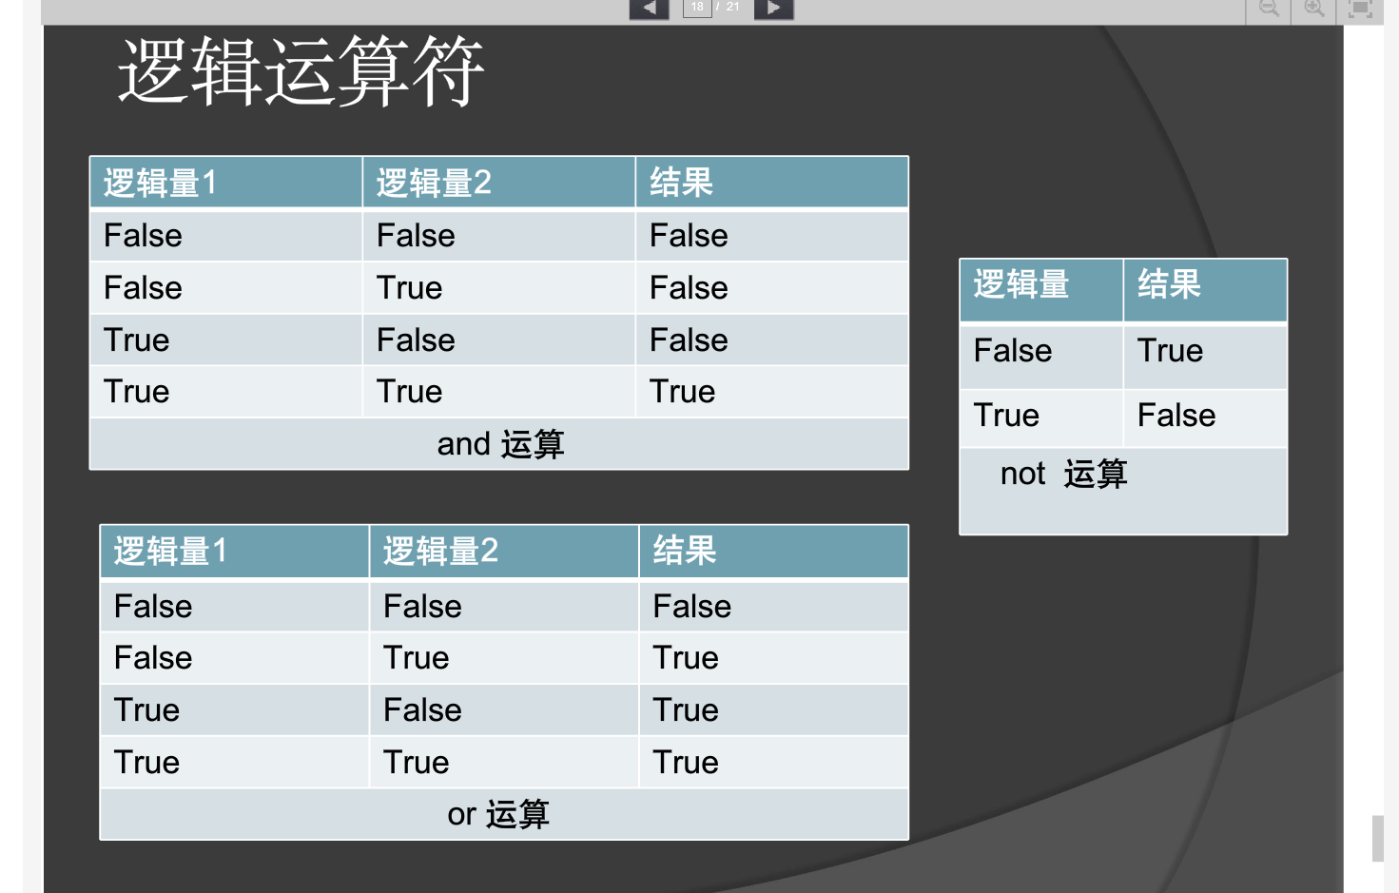

Slide 53
补：逻辑运算
>>> 3 and 5 #非零相与，第二个数作为整个表达式的值
5
>>> 3 or 0 #左右，只要一个为非零值，返回这个值为表达式的值
3
>>> 3 not in [1, 2, 3] #逻辑非运算not
False
>>> 3 is not 5 #not的计算结果只能是True或False之一
True

Slide 54
补：赋值运算
运算符 | 功能说明
= += -= *= /= //= %= **= | 赋值运算符

Slide 55
补：赋值运算
= += -= *= /= //= %= **= (复合赋值运算符）
a=b
a+=b 等同于 a=a+b a%=b 等同于 a=a%b
a-=b 等同于 a=a-b
a*=b 等同于 a=a*b a**=b 等同于 a=a**b
a/=b 等同于 a=a/b
a//=b 等同于 a=a//b

Slide 56
补：Python不支持++和--运算符，++ -- 没有什么意义。
>>> i = 3
>>> ++i #正正得正
3
>>> +(+3) #与++i等价
3
>>> --i #负负得正
3
>>> -(-i) #与--i等价
3
>>> i++ #Python不支持++运算符，语法错误
SyntaxError: invalid syntax

Slide 57
2.4.2 位运算*（选修）
按位或
|
按位取反
~
按位右移
>>
按位与
&
按位异或
^
按位左移
<<

Slide 58
2.4.3 运算优先级
优先级高的先算，优先级低的后算。
圆括号()的优先级最高。
运算符优先级从高到低见下表。

Slide 59
运算符 | 描述
** | 幂指数 (最高优先级)
+ - | 正号、负号
* / % // | 乘，除，实除、整除、求余
+ - | 加法减法
<= < > >= | 比较运算符
<> == != | 等于运算符
= += -= *= /= //= %= **= | 赋值运算符
is is not | 身份运算符
in not in | 成员运算符
not and or | 逻辑运算符

Slide 60
2.5 常用系统函数

Slide 61
几种函数
内置函数----直接使用
标准库函数----import引用---使用
扩展库函数----pip安装---import引用---使用
用户自定义函数或自定义库函数

Slide 62
2.5.1 常用内置函数
内置函数包含在模块builtins中
执行命令
>>> dir(__builtins__)
内置函数可以直接调用，不需要使用import命令引用库

Slide 63
2.5.1 常用内置函数
abs() | all() | any() | ascii() | bin()
bool() | bytearray() | bytes() | callable() | chr()
classmethod() | compile() | complex() | copyright() | credits()
delattr() | dict() | dir() | divmod() | enumerate()
eval() | exec() | exit() | filter() | float()
format() | frozenset() | getattr() | globals() | hasattr()
hash() | help() | hex() | id() | input()
int() | isinstance() | issubclass() | iter() | len()
license() | list() | locals() | map() | max()
memoryview() | min() | next() | object() | oct()
open() | ord() | pow() | print() | property()
quit() | range() | repr() | reversed() | round()
set() | setattr() | slice() | sorted() | staticmethod()
str() | sum() | super() | tuple() | type()
vars() | zip()

Slide 64
1、地址和类型
id() 查看地址
type() 查看类型
isinstance() 判断一个对象是否是某个类型

Slide 65
isinstance() 判断一个对象是否是某个类型
>>>a = 2
>>> isinstance (a,int)
True
>>> isinstance (a,str)
False
>>> isinstance (a,(str,int,list)) # 是元组中的一个返回 True
True

Slide 66
2、强制格式转换
基本数据类型
int()
float()
complex()
bool()
str()
复合数据类型
list()
tuple()
set()
frozenset()
dict()

Slide 67
>>> int(7.4) #转换成整数
7
>>> float(5) #转换成浮点数
5.0
>>> complex(1,2) #第一个参数是实部，第二个参数是虚部
(1+2j)
>>> bool(8) #非零值和零值转换成True和False
True
>>> str(7.12) #数值转换成字符串
'7.12'
>>> str([1,2,3]) #把序列转换成字符串
'[1, 2, 3]'
基本数据类型的强制格式转换

Slide 68
>>> list((4,5,6)) #融化元组
[4, 5, 6]
>>> tuple([4,5,6]) #冰冻列表
(4, 5, 6)
>>> list({1,2,3}) #集合转列表
[1, 2, 3]
>>> set([1,2,3,3]) #列表转集合
{1, 2, 3}
>>> list({1:'a',2:'b',3:'c'}) #字典转列表，只取key值
[1, 2, 3]
>>> dict() #新建一个空字典
{}
复合数据类型的强制格式转换
>>> list('abc') #字符串转列表
['a', 'b', 'c']
>>> str(['a', 'b', 'c'])
"['a', 'b', 'c']"

Slide 69
set与frozenset的区别
set无序排序且不重复，可变的。可以用add，remove方法改变元素值。集合对象还支持联合、交集、差集和对称差集等数学运算。
set不记录元素位置或插入点，不支持索引。
frozenset是冻结集合，不可变，哈希。可以作为字典key值。一旦创建不可改变，没有add，remove方法。

Slide 70
>>> a.add(4)
>>> a={1,2,3}
>>> a.add(4)
>>> b=frozenset(a)
>>> b
frozenset({1, 2, 3, 4})
>>> b.add(5)
Traceback (most recent call last):
File "<pyshell#53>", line 1, in <module>
b.add(5)
AttributeError: 'frozenset' object has no attribute 'add'

Slide 71
3、计算
max 求最大值
min 求最小值
sum 求和
len 求长度
abs 求绝对值
divmod() 求除法
round() 四舍五入求整
pow 求幂指数

Slide 72
max min sum len
>>> x=[73,68,92,81,79] #列表(元组、集合）
>>> max(x) #求最大
92
>>> min(x) #求最小
68
>>> sum(x) #求和值
393
>>> len(x) #求元素个数
5
>>> sum(x)/len(x) #求均值
78.6
>>> y="abcdefg"#字符串
>>> max(y)
'g'
>>> len(y)
7
>>> x={1:'a',2:'b',3:'c'}#字典
>>> max(x) #键值参与运算
3
>>> sum(x)
6

Slide 73
>>> abs(-3) #求绝对值
3
>>> divmod(13,5) #第一个参数是除数，第二个参数是被除数
(2, 3) #第一个结果是整数商，第二个结果是余数
>>> round(4.49) #不足5，不进位
4
>>> round(4.51) #超过5，进一位位
5
>>> pow(2,3) #第一个参数是底数，第二个参数是指数，求幂
8
abs divmod round pow
补：
>>> round(4.449,2)
4.45 #第二个参数是位数

Slide 74
4、序列
range() 自动生成序列
map() 对每个序列元素施加一个操作
enumerate() 快速生成字典
zip() 合并两个序列，生成一个字典
filter() 按某规则过滤序列，返回满足条件的函数值
其他还有：iter() all() any() next()
用函数生成的可迭代序列，需要强制格式转后在使用

Slide 75
range([start,] end [, step] )
返回range对象，其中包含左闭右开区间[start,end)内以step为步长的整数
>>> range(10)
range(0, 10)
>>> list(range(10))
[0, 1, 2, 3, 4, 5, 6, 7, 8, 9]
>>> list(range(5,15,2))
[5, 7, 9, 11, 13]
>>> list(range(15,5,-2))
[15, 13, 11, 9, 7]

Slide 76
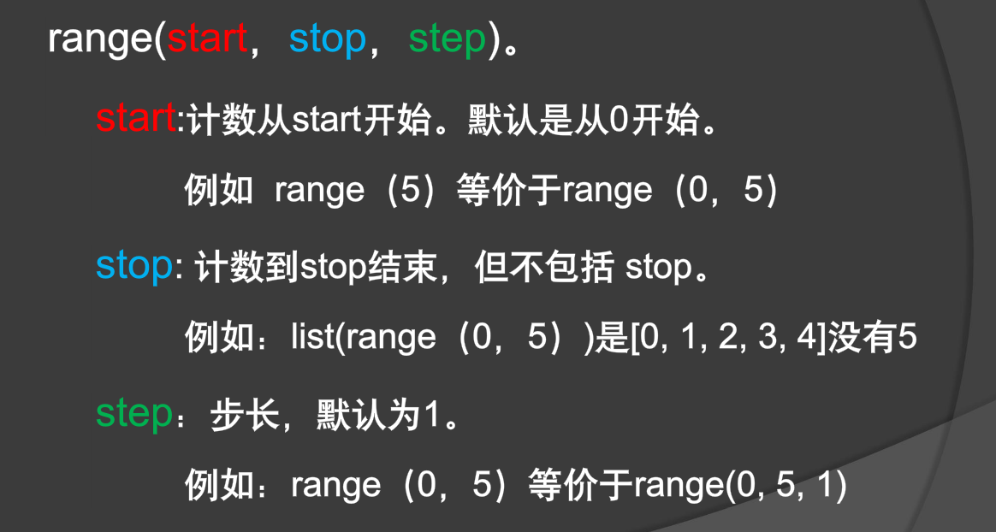

Slide 77
map(function, iterable1,iterable2,iterable3, ...)
function -- 函数
iterable -- 一个或多个序列
map对象中每个元素是原序列中元素经过函数func处理后的结果
>>> map(sum,[[1,2],[3,4],[5,6],[7,8]]) #返回一个迭代对象
<map object at 0x03A88040>
>>> list(map(sum,[[1,2],[3,4],[5,6],[7,8]])) #强制格式转换
[3, 7, 11, 15]
>>> list(map(len,["welcome","to","you","!"]))
[7, 2, 3, 1]

Slide 78
map示意图

Slide 79
enumerate(sequence, [start=0])
参数是一个序列。返回值是一个迭代对象，每个元素包含索引和值。
索引值从0 开始
>>> dict(enumerate("春夏秋冬"))
{0: '春', 1: '夏', 2: '秋', 3: '冬'}
>>> dict(enumerate(['数学','语文','英语','政治','地理']))
{0: '数学', 1: '语文', 2: '英语', 3: '政治', 4: '地理'}

Slide 80

zip([iterable, ...])
参数： 一个或多个迭代器; 返回值是一个迭代对象，需要类型转换。
zip()函数用来把多个可迭代对象中的元素压缩到一起。
>>> dict(zip([100,200,300,400],"春夏秋冬"))
{100: '春', 200: '夏', 300: '秋', 400: '冬'}
>>> dict(zip([5,6,7,8,9,10],["整型","浮点型","布尔型","字符串","复数","元组"]))
{5: '整型', 6: '浮点型', 7: '布尔型', 8: '字符串', 9: '复数', 10: '元组'}
>>> list(zip([5,6,7,8,9,10],["整型","浮点型","布尔型","字符串","复数","元组"],"abcdef"))
[(5, '整型', 'a'), (6, '浮点型', 'b'), (7, '布尔型', 'c'), (8, '字符串', 'd'), (9, '复数', 'e'), (10, '元组', 'f')]

Slide 81
filter(function, iterable) 筛选函数
参数：function -- 判断函数。 iterable -- 可迭代对象。
返回值是一个迭代对象，需要类型转换。
filter()将一个单参数函数作用到一个序列上，返回该序列中使得该函数返回值为True的那些元素组成的filter对象。

Slide 82
>>> seq = [ 0,25,73,0,44,92,8,0,87]
>>> list(filter(bool,seq))
[25, 73, 44, 92, 8, 87]
>>> seq = ['foo', 'x41','','', '?!', '***']
>>> list(filter(bool,seq))
['foo', 'x41', '?!', '***']

Slide 83
5、排序
sorted() 对列表、元组、字典、range对象等进行排序，返回新表。
reversed() 逆序

Slide 84
6、字符与字符串
eval() 执行字符串中的表达式
format() 字符串格式化
slice() 切片
其他：
chr()、ord()、
ascii()、repr()、bytes()、bytearray()、memoryview()

Slide 85
eval(expression)
eval() 执行一个字符串表达式，并返回表达式的值。
>>>x = 7
>>> eval( '3 * x' )
21
>>> eval('pow(2,2)')
4
>>> eval('2 + 2')
4

Slide 86
ord()用来返回单个字符的序数，
chr()则用来返回某序数对应的字符
一对互逆的函数
>>> ord('a') #已知字符求asc码
97
>>> chr(97) #已知asc码求字符
'a'
>>> ord("中") #已知汉字求Unicode码
20013
>>> chr(20013) #已知Unicode码求汉字
'中'

Slide 87
>>> int("101",2) #101为二进制，转成十进制为5
5
>>> int("35",8) #35为八进制，转成十进制为29
29
>>> int("35",16) #35为十六进制，转成十进制为53
53
>>> bin(101) #101为十进制，转成二进制为0b1100101
'0b1100101'
>>> oct(35) #35为十进制，转成八进制为5
'0o43'
>>> hex(35) #35为十进制，转成十六进制为5
'0x23'

Slide 88
slice(start, stop[, step]) 参数说明：start -- 起始位置；stop -- 结束位置；step -- 间距
s>>> s="abcdefghijklmn"
>>> s[slice(2,8)]
'cdefgh'
>>> s[2:8]
'cdefgh'
>>> s[slice(12,1,-1)]
'mlkjihgfedc'
>>> s[12:1:-1]
'mlkjihgfedc'
两种切片法：（效果一样）
（也适用于列表元组）
（1）slice法：
（2）下标法：
字符串变量[start:stop:step]
start起始位置、stop -- 结束位置；
step -- 间距

Slide 89
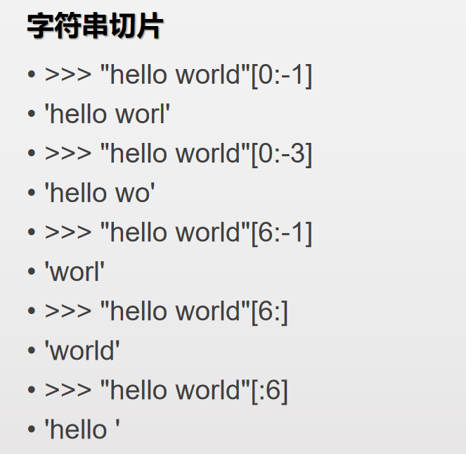
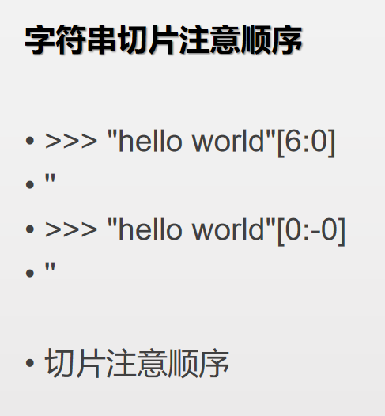

Slide 90
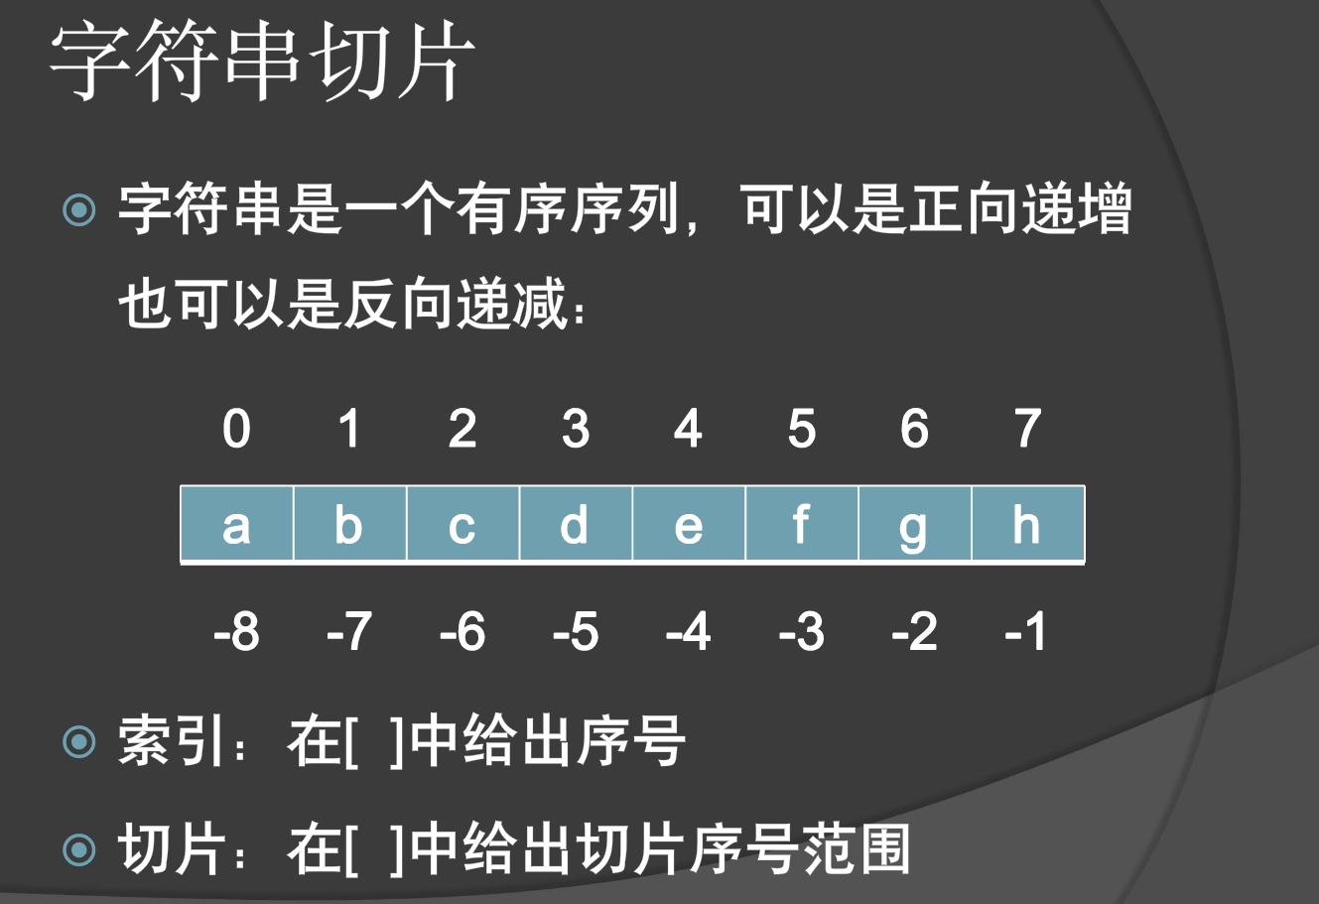

Slide 91
7、输入、输出、帮助、查看
input 输入
print 输出
dir 查看属性和方法
help 帮助

Slide 92
input([prompt])标准输入
参数是提示信息。返回为 string 类型的输入值。
输入非str类型需要格式转换。
>>> a=input("请输入:")
请输入:hello
>>> a
'hello'
>>> a=input("请输入:")
请输入:3556
>>> a
'3556' #还是字符串
>>> a=int(input("请输入:"))
请输入:4779
>>> a #强制格式转换后
4779 #值为整数

Slide 93
print(*objects)标准输出
输出多个对象（包括普通/复合数据类型），对象和对象之间，逗号分隔。
>>> x="张三"
>>> y=98
>>> print(x,"的语文成绩是",y)
张三 的语文成绩是 98
>>> z=[98,97,90]
>>> print(x,"的语文数学英语成绩分别是:",z)
张三 的语文数学英语成绩分别是: [98, 97, 90]

Slide 94
dir([object]) 查看对象的方法、属性、定义
>>> dir([ ]) # 查看列表的方法
['__add__', '__class__', '__contains__', '__delattr__', '__delitem__', '__delslice__', '__doc__', '__eq__', '__format__', '__ge__', '__getattribute__', '__getitem__', '__getslice__', '__gt__', '__hash__', '__iadd__', '__imul__', '__init__', '__iter__', '__le__', '__len__', '__lt__', '__mul__', '__ne__', '__new__', '__reduce__', '__reduce_ex__', '__repr__', '__reversed__', '__rmul__', '__setattr__', '__setitem__', '__setslice__', '__sizeof__', '__str__', '__subclasshook__', 'append', 'count', 'extend', 'index', 'insert', 'pop', 'remove', 'reverse', 'sort']

Slide 95
help查看帮助文档 help([object]) 参数是某个对象
>>>help('sys') # 查看 sys 模块的帮助
……显示帮助信息……
>>>help('str') # 查看 str 数据类型的帮助
……显示帮助信息……
>>>a = [1,2,3]
>>>help(a) # 查看列表 list 帮助信息
……显示帮助信息……
>>>help(a.append) # 显示list的append方法的帮助
……显示帮助信息……

Slide 96
8、进制转换
bin （binary）转二进制
oct （octonary）转八进制
hex (hexadecimal)转十六进制

Slide 97
进制转换：
三个函数都要求参数必须为整数。
>>> bin(555) #把数字转换为二进制串
'0b1000101011'
>>> oct(555) #转换为八进制串
'0o1053'
>>> hex(555) #转换为十六进制串
'0x22b'

Slide 98
9、对象与类
classmethod() 、delattr()、setattr() 、
getattr()、hasattr()、 property()、
issubclass()、staticmethod()、vars() 、
super()、callable(）

Slide 99
10、文件操作、编译与执行
compile() 、open()、
quit()、exec()
exit()、hash()

Slide 100
11、变量
globals()全局变量
locals()局部变量

Slide 101
2.5.1 常用内置函数---记住
abs() | all() | any() | ascii() | bin()
bool() | bytearray() | bytes() | callable() | chr()
classmethod() | compile() | complex() | copyright() | credits()
delattr() | dict() | dir() | divmod() | enumerate()
eval() | exec() | exit() | filter() | float()
format() | frozenset() | getattr() | globals() | hasattr()
hash() | help() | hex() | id() | input()
int() | isinstance() | issubclass() | iter() | len()
license() | list() | locals() | map() | max()
memoryview() | min() | next() | object() | oct()
open() | ord() | pow() | print() | property()
quit() | range() | repr() | reversed() | round()
set() | setattr() | slice() | sorted() | staticmethod()
str() | sum() | super() | tuple() | type()
vars() | zip()

Slide 102
1、地址和类型 id、type
2、强制格式转换int、float、bool、str、complex
list、tuple、set、dict
3、计算max、min、sum、len、abs、pow
4、序列range、map、enumerate、zip、filter
5、排序sorted、reversed
6、字符与字符串 eval，slice、format
7、输入、输出、帮助、查看input、print
8、进制转换
9、对象与类
10、文件、编译与执行
11、变量
内置函数

Slide 103
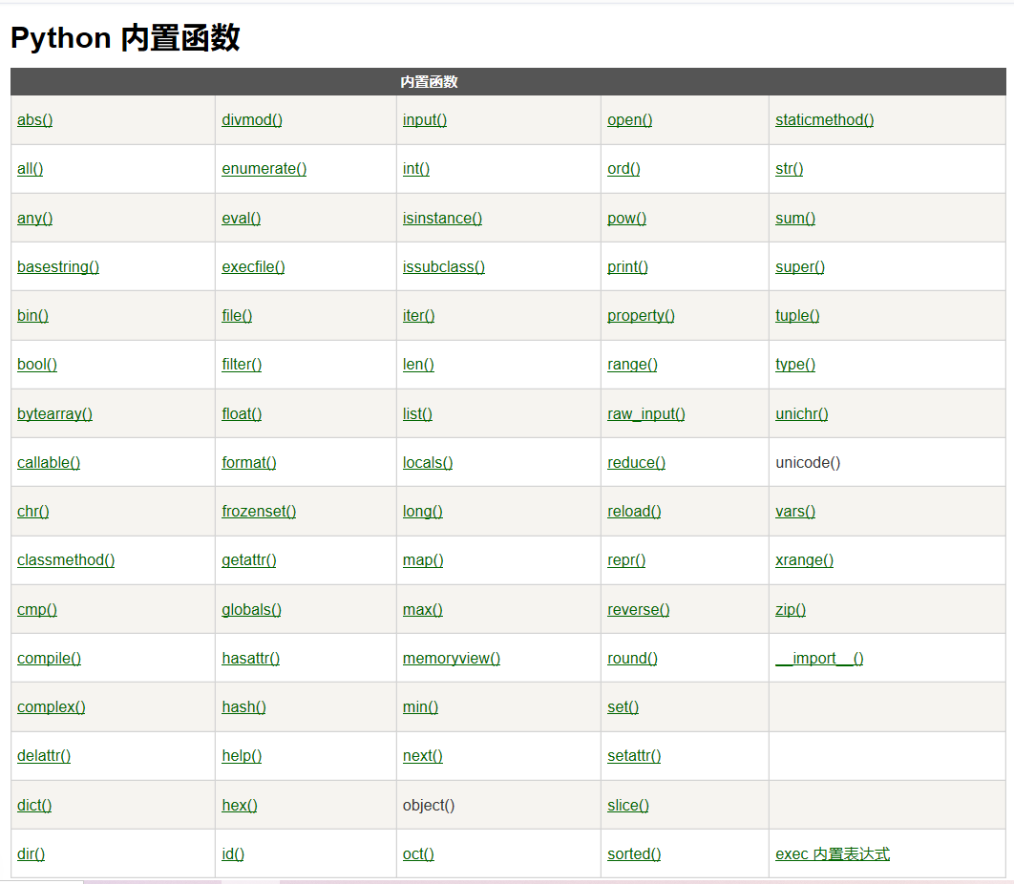
菜鸟联盟，python内置函数查找表 https://www.runoob.com/python/python-built-in-functions.html

Slide 104
2.5.2 常用库函数
引用库中的内容之前，必须先导入库
标准库：随编译环境一起安装的可复用代码
扩展库（第三方库）：Python社区中，数量众多的可复用代码
用户自定义库

Slide 105
导入顺序
如果需要导入多个模块，一般建议按如下顺序进行导入：
1）标准库
2）成熟的第三方扩展库·
3）用户自己开发的库

Slide 106
导入库（1）—— import语句
import 模块1 [as 别名1] [, 模块2 [as 别名2] [,... 模块N [as 别名N]]]
调用被引用模块中的函数时，引用格式如下：
格式1：模块名.函数名(参数)
格式2：别名.函数名(参数)
>>> import time, random
>>> time.sleep(3) # 程序休眠3秒
>>> random.randint(1, 10) # 生成一个1到10之间的随机整数

Slide 107
导入库（2）—— from…import 语句
from 模块 import 函数名1 [as 别名1] [, ... 函数名N [as 别名N]]
导入后，可按以下格式直接调用函数：
格式1：函数名(参数)
格式2：别名(参数)
>>> from time import sleep
>>> from random import randint as ri
>>> sleep(3)
>>> ri(1,10)
Notes:
导入后可按以下格式直接调用函数：
格式1：函数名(参数)
格式2：别名(参数)

Slide 108
导入库（3）—— from…import * 语句
from 模块 import *
该语句导入指定模块里的所有函数，
导入后可直接调用库中的所有函数：
格式：函数名(参数)
>>> from time import *
>>> sleep(3)
Notes:
导入后可按以下格式直接调用函数：
格式1：函数名(参数)
格式2：别名(参数)

Slide 109
导入库
减小运行的压力，仅加载真正需要的模块和功能。
>>> import time, random
>>> time.sleep(3) #建立与工具箱链接，用什么拿什么
from time import sleep #从模块中导入一部分。
>>> sleep(3) #只从工具箱里拿出一件工具，放入工作区中
>>> from time import * 从工具箱拿出所有工具，放在工作区中
>>> sleep(3) #把模块的所有内容全部导入到当前工作区中

Slide 110
常用标准库函数
math库中的常用函数
random库中的常用函数
time库中的常用函数
timedate库中的常用函数

Slide 111
math数学库
>>> import math
>>> math.pi
3.141592653589793
>>> math.sqrt(9)
3.0

Slide 112
>>> math.ceil(4.51)
5
>>> math.floor(4.51)
4
>>> math.gcd(24,42)
6
>>> math.isclose(2.3-2.2,0.1)
True
>>> math.fabs(-3.14)
3.14

Slide 113
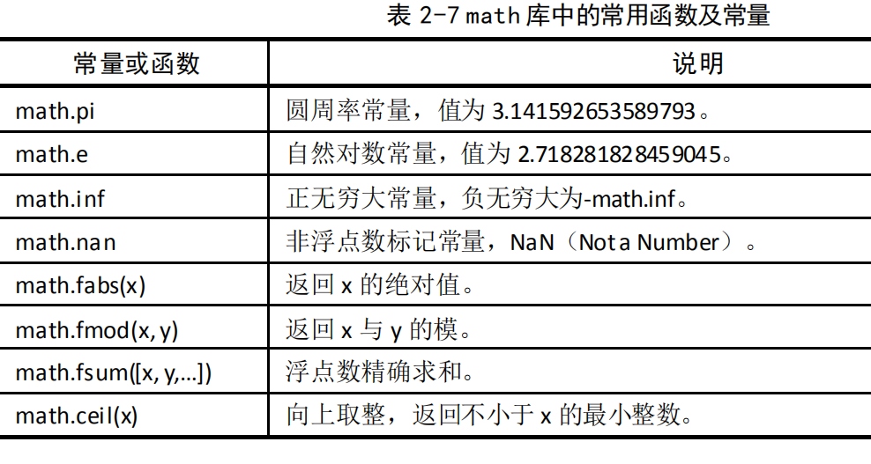
math库中的常用函数与常量

Slide 114
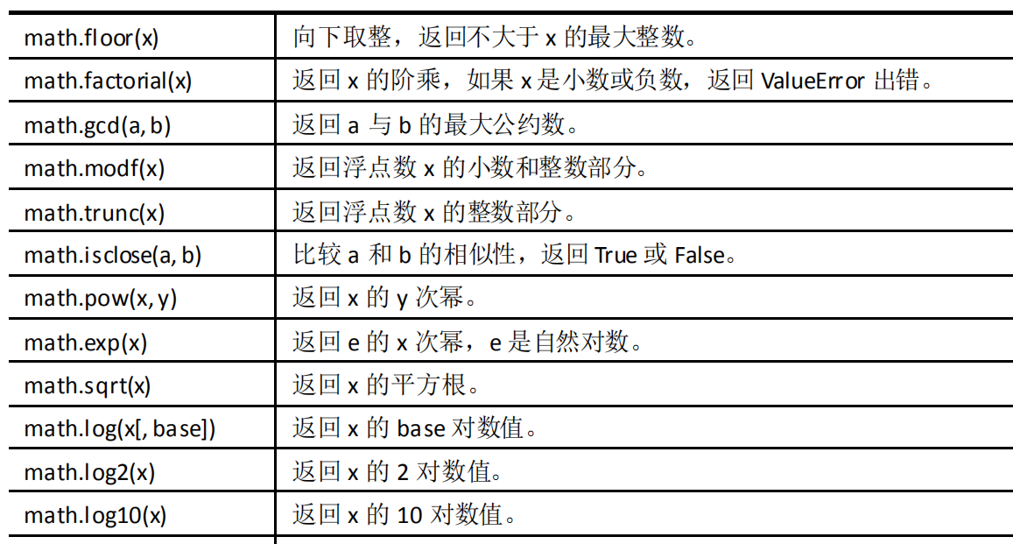
math库中的常用函数与常量

Slide 115
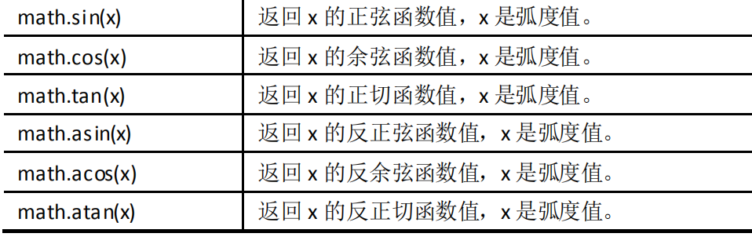
math库中的常用函数与常量

Slide 116
random随机库
>>> import random
>>> random.seed(20)
>>> random.random()
0.9056396761745207
>>> random.randint(1,100)
88
>>> random.choice([2,3,4,5,6,7])
3

Slide 117
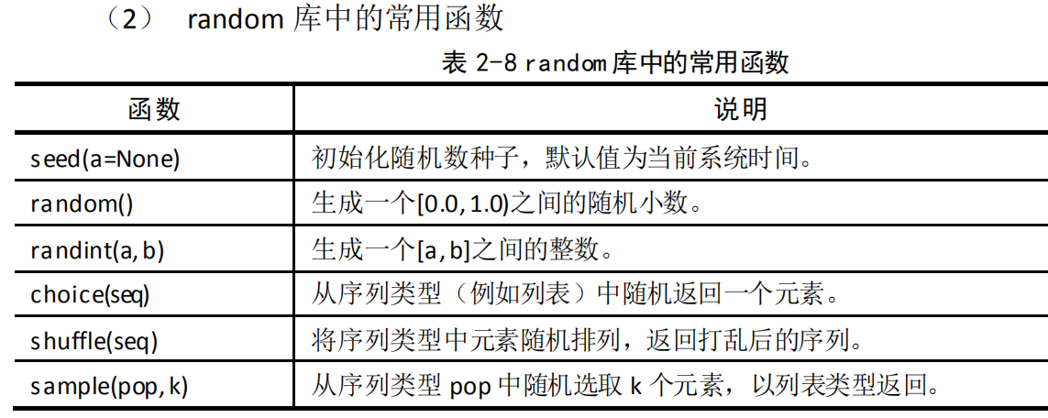
random库中的常用函数

Slide 118
在Python中，处理日期和时间的模块有：
time 模块
datetime模块

Slide 119
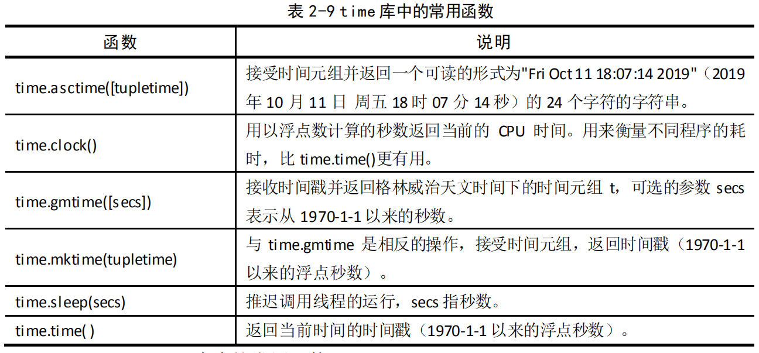
time库中的常用函数

Slide 120
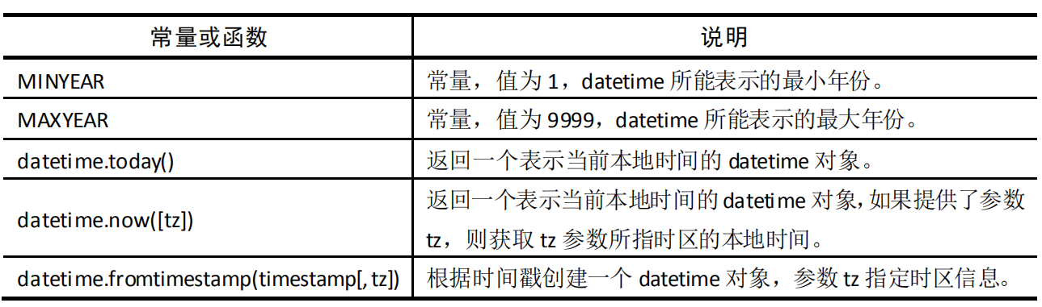
datetime库中的常用函数

Slide 121
2.6 Python的帮助系统

Slide 122
dir()函数和help()函数
dir(对象名|模块名|函数名|…)
help(对象名|模块名|函数名|…)
>>> import time
>>> dir(time) # 以列表形式罗列time模块中的常量、私有函数、函数、类等
>>> help(time) # 获取到time模块的整体帮助信息
>>> help(time.__eq__)
>>> help(time.sleep) # 获取time模块中sleep函数的帮助信息
>>> help(max) # 获取内置函数max的帮助信息

Slide 123
联机帮助环境
Python还提供了联机帮助环境，以下是使用联机帮助的方法：
>>> help() （必须是无参的help()函数）
…… （此处省略Python系统给出的提示）
help> （出现该提示符，表明已处在联机帮助环境中）
help> math （直接输入待查询的math模块）
Help on built-in module math:
（本行开始是math模块的整体帮助信息）
…… （此处省略Python系统给出的大量帮助信息）
help> quit （退出联机帮助环境）

Slide 124
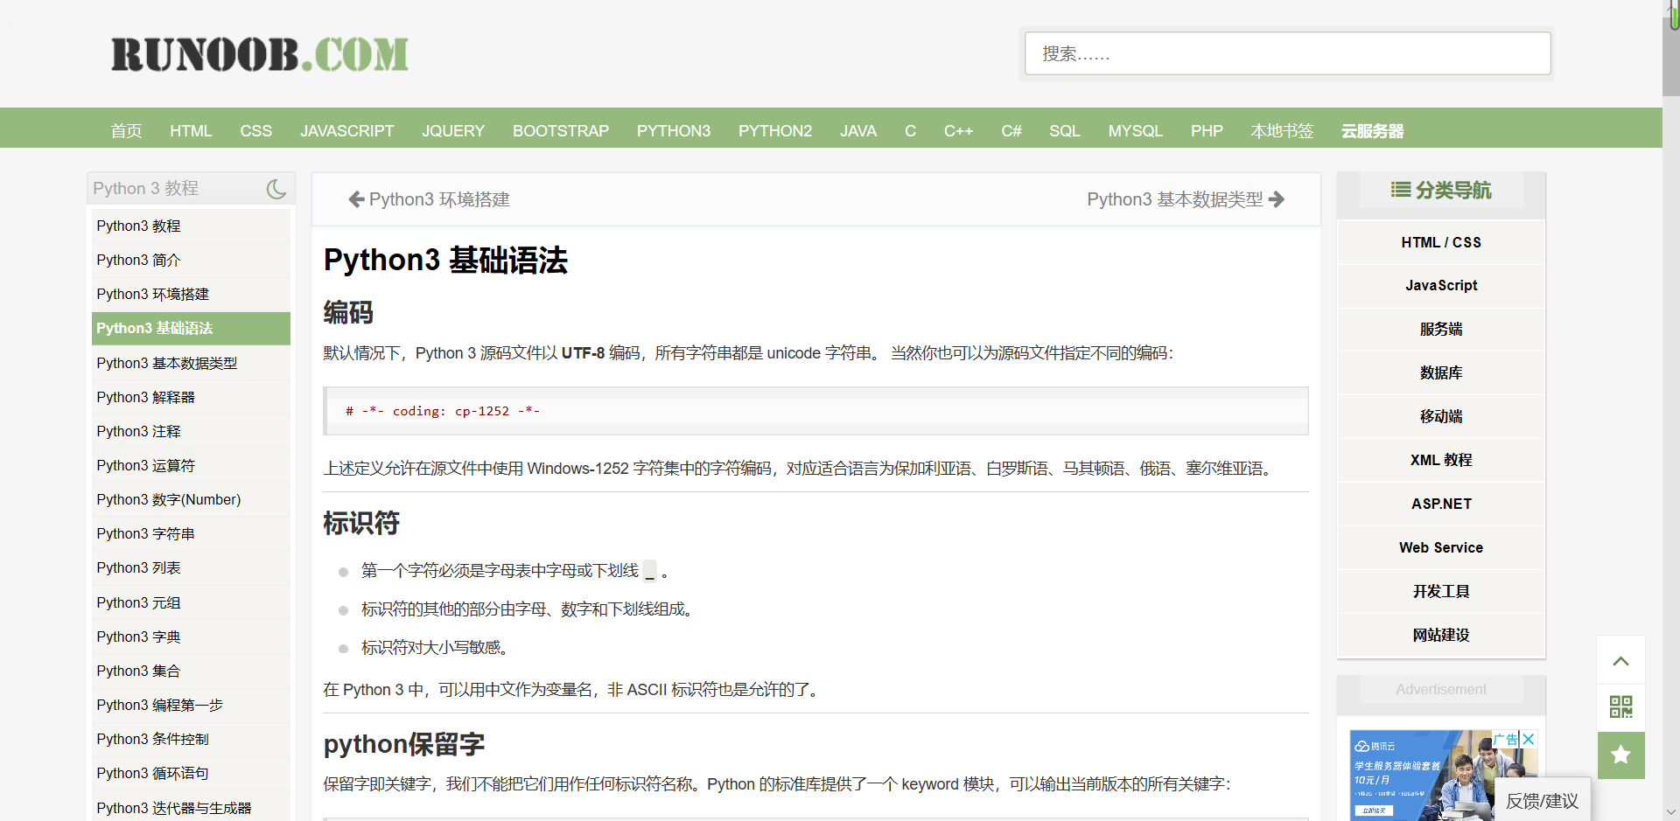
https://www.runoob.com/python3/python3-basic-syntax.html

Slide 125
谢 谢

